Slide 2
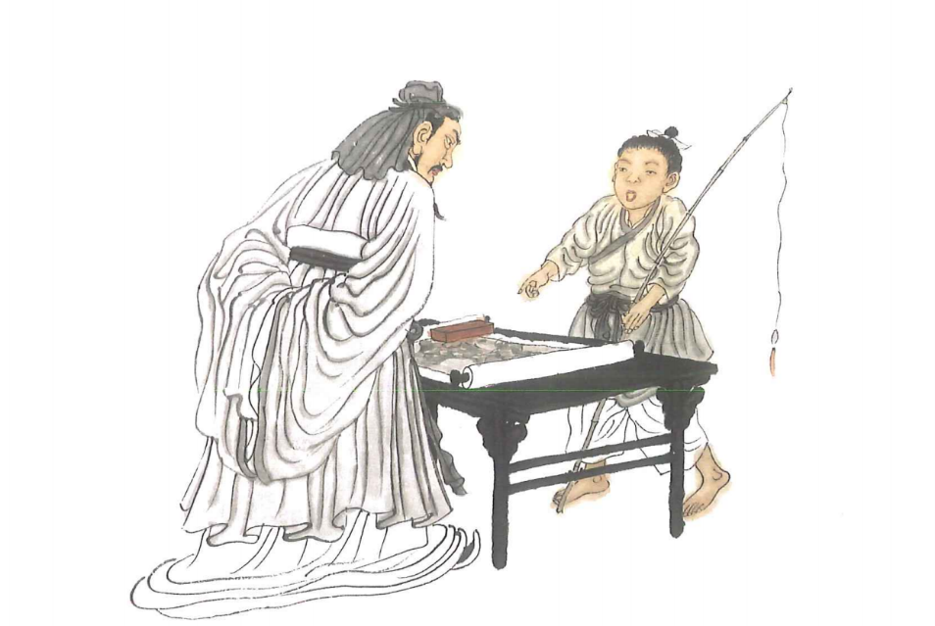
sōnɡ
书戴嵩画牛

Slide 3
联系以前学过的带“书”字的古诗题目，说说“书”的意思。
微信：XFJXZYD
微信：XFJXZYD
小凤教学
小凤教学资源店
https://shop488691149.taobao.com
《书湖阴先生壁》
《回乡偶书》
《夜书所见》
小凤教学资源店
https://shop488691149.taobao.com
仅在淘宝销售
小凤教学
小凤教学资源店
仅在淘宝店铺销售：https://shop488691149.taobao.com
https://shop488691149.taobao.com
https://shop488691149.taobao.com
微信：XFJXZYD
小凤教学资源店
小凤教学资源店
小凤教学
小凤教学
小凤教学
小凤教学资源店
小凤教学资源店
微信：XFJXZYD
小凤教学资源店
小凤教学
https://shop488691149.taobao.com
微信：XFJXZYD
小凤教学资源店
微信：XFJXZYD
微信：XFJXZYD
微信：XFJXZYD
小凤教学
https://shop488691149.taobao.com
小凤教学资源店
小凤教学
https://shop488691149.taobao.com
https://shop488691149.taobao.com
盗用小凤课件可耻
小凤教学资源店
https://shop488691149.taobao.com
https://shop488691149.taobao.com
小凤教学资源店
小凤教学
https://shop488691149.taobao.com
小凤教学资源店
微信：XFJXZYD
小凤教学
小凤制作
https://shop488691149.taobao.com
小凤教学资源店
书：书写。
https://shop488691149.taobao.com
小凤教学
小凤教学资源店
小凤教学资源店
鄙视盗用小凤课件
https://shop488691149.taobao.com
https://shop488691149.taobao.com
https://shop488691149.taobao.com
微信：XFJXZYD
小凤教学
小凤教学
https://shop488691149.taobao.com
小凤教学资源店
小凤教学资源店
小凤教学
唯一店铺
小凤教学资源店
微信：XFJXZYD
鄙视盗用小凤课件
盗用小凤课件可耻
微信：XFJXZYD
https://shop488691149.taobao.com
小凤教学
小凤教学
https://shop488691149.taobao.com
小凤教学
小凤教学
淘宝店铺https://shop488691149.taobao.com
微信：XFJXZYD
小凤教学资源店
https://shop488691149.taobao.com
微信：XFJXZYD
小凤教学
小凤教学资源店
小凤教学
淘宝店铺：小凤教学资源店
https://shop488691149.taobao.com
小凤教学资源店
盗用小凤课件可耻
微信：XFJXZYD
微信：XFJXZYD
小凤教学资源店
鄙视盗用小凤课件
小凤教学资源店
小凤教学资源店
小凤教学资源店
小凤教学资源店
小凤教学资源店
小凤教学资源店
微信：XFJXZYD
小凤教学
小凤教学
盗用小凤课件可耻
小凤教学
淘宝店铺：https://shop488691149.taobao.com
淘宝唯一店铺：https://shop488691149.taobao.com

Slide 4
书写。
书戴嵩画牛
写戴嵩画牛的故事。

Slide 5
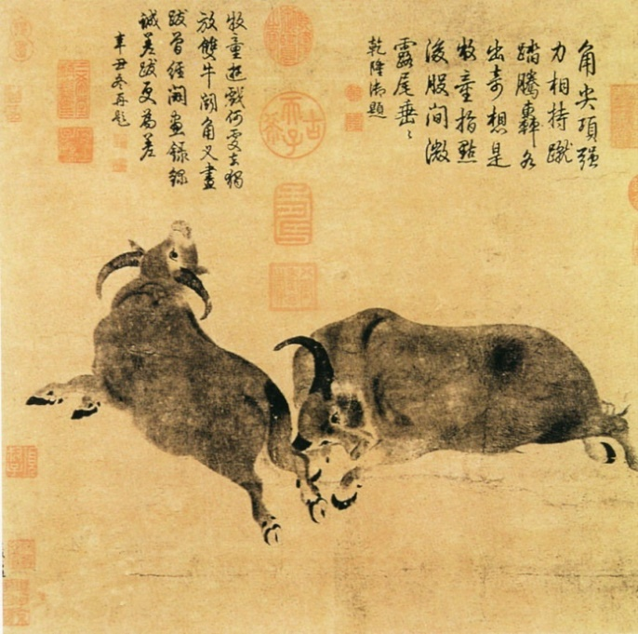
像这样写在字画、书籍、碑帖前后有关品评、鉴赏、记事、考订的文字，称为“题跋”。
《斗牛图》

Slide 6
sōnɡ
书戴嵩画牛

Slide 7
自读要求：
1.借助拼音，读准生字；
2.注意停顿，尝试读出节奏；
3.有疑问的地方可以同桌交流。

Slide 8
书戴嵩画牛
shù 数目；数量
shǔ 计算；查点数目
蜀（shǔ)中有杜处士,好书画,所宝以百数。有戴嵩《牛》一轴,尤所爱,锦囊玉轴,常以自随。
一日曝(pù)书画,有一牧童见之,拊（fǔ）掌大笑，曰：“此画斗牛也。牛斗，力在角，尾搐(chù)入两股间，今乃掉尾而斗，谬（miù）矣。”处士笑而然之。古语有云：“耕当问奴(nú)，织当问婢(bì)。”不可改也。
pù 一曝十寒
bào 曝光

Slide 9
杜处士 好书画 曝书画 所宝以百数
蜀中 谬矣 锦囊玉轴 拊掌大笑
搐入两股间 耕当问奴 织当问婢

Slide 10
书戴嵩画牛
蜀中有杜处士,好书画,所宝以百数。有戴嵩《牛》一轴,尤所爱,锦囊玉轴,常以自随。
一日曝书画,有一牧童见之,拊掌大笑，曰：“此画斗牛也。牛斗，力在角，尾搐入两股间，今乃掉尾而斗，谬矣！”处士笑而然之。古语有云：“耕当问奴，织当问婢。”不可改也。

Slide 11
书戴嵩画牛
/
/
/
/
蜀中有杜处士,好书画,所宝以百数。有戴嵩《牛》一轴,尤所爱,锦囊玉轴,常以自随。
一日曝书画,有一牧童见之,拊掌大笑，曰：“此画斗牛也。牛斗，力在角，尾搐入两股间，今乃掉尾而斗，谬矣！”处士笑而然之。古语有云：“耕当问奴，织当问婢。”不可改也。
/
/
/
/
/
/
/
/
/
/

Slide 12
同桌合作：
1.借助注释，联系上下文理解难懂词句；
2.同桌两人互相说说课文的意思；
3.交流后仍有疑问的地方做上标记。

Slide 13
书戴嵩画牛
蜀中有杜处士，好书画，所宝以百数。有戴嵩《牛》一轴，尤所爱，锦囊玉轴，常以自随。
一日曝书画，有一牧童见之，拊掌大笑，曰：“此画斗牛也。牛斗，力在角，尾搐入两股间，今乃掉尾而斗，谬矣！”处士笑而然之。古语有云：“耕当问奴，织当问婢。”不可改也。

Slide 14
书戴嵩画牛
蜀中有杜处士，好书画，所宝以百数。有戴嵩《牛》一轴，尤所爱，锦囊玉轴，常以自随。
一日曝书画，有一牧童见之，拊掌大笑，曰：“此画斗牛也。牛斗，力在角，尾搐入两股间，今乃掉尾而斗，谬矣！”处士笑而然之。古语有云：“耕当问奴，织当问婢。”不可改也。

Slide 15
书戴嵩画牛
蜀中有杜处士，好书画，所宝以百数。有戴嵩《牛》一轴，尤所爱，锦囊玉轴，常以自随。
一日曝书画，有一牧童见之，拊掌大笑，曰：“此画斗牛也。牛斗，力在角，尾搐入两股间，今乃掉尾而斗，谬矣！”处士笑而然之。古语有云：“耕当问奴，织当问婢。”不可改也。

Slide 16
书戴嵩画牛
蜀中有杜处士，好书画，所宝以百数。有戴嵩《牛》一轴，尤所爱，锦囊玉轴，常以自随。
一日曝书画，有一牧童见之，拊掌大笑，曰：“此画斗牛也？牛斗，力在角，尾搐入两股间，今乃掉尾而斗，谬矣！”处士笑而然之。古语有云：“耕当问奴，织当问婢。”不可改也。

Slide 17
书戴嵩画牛
蜀中有杜处士,好书画,所宝以百数。有戴嵩《牛》一轴,尤所爱,锦囊玉轴,常以自随。
一日曝书画,有一牧童见之,拊掌大笑曰：“此画斗牛也。牛斗，力在角，尾搐入两股间，今乃掉尾而斗，谬矣！”处士笑而然之。古语有云：“耕当问奴，织当问婢。”不可改也。

Slide 18
学习提示：
1.默读课文，用“——”划出写杜处士的句子；
2.用“∽∽∽”划出写牧童的句子；
3.分别用文中的一个词语概括他们对《斗牛图》的不同态度。

Slide 19
书戴嵩画牛
蜀中有杜处士，好书画，所宝以百数。有戴嵩《牛》一轴，尤所爱，锦囊玉轴，常以自随。
一日曝书画，有一牧童见之，拊掌大笑，曰：“此画斗牛也。牛斗，力在角，尾搐入两股间，今乃掉尾而斗，谬矣！”处士笑而然之。古语有云：“耕当问奴，织当问婢。”不可改也。

Slide 20
书戴嵩画牛
蜀中有杜处士，好书画，所宝以百数。有戴嵩《牛》一轴，尤所爱，锦囊玉轴，常以自随。
一日曝书画，有一牧童见之，拊掌大笑，曰：“此画斗牛也。牛斗，力在角，尾搐入两股间，今乃掉尾而斗，谬矣！”处士笑而然之。古语有云：“耕当问奴，织当问婢。”不可改也。

Slide 21
书戴嵩画牛
蜀中有杜处士，好书画，所宝以百数。有戴嵩《牛》一轴，尤所爱，锦囊玉轴，常以自随。
一日曝书画，有一牧童见之，拊掌大笑，曰：“此画斗牛也。牛斗，力在角，尾搐入两股间，今乃掉尾而斗，谬矣！”处士笑而然之。古语有云：“耕当问奴，织当问婢。”不可改也。

Slide 22
书戴嵩画牛
蜀中有杜处士，好书画，所宝以百数。有戴嵩《牛》一轴，尤所爱，锦囊玉轴，常以自随。
一日曝书画，有一牧童见之，拊掌大笑，曰：“此画斗牛也。牛斗，力在角，尾搐入两股间，今乃掉尾而斗，谬矣！”处士笑而然之。古语有云：“耕当问奴，织当问婢。”不可改也。

Slide 23
书戴嵩画牛
蜀中有杜处士，好书画，所宝以百数。有戴嵩《牛》一轴，尤所爱，锦囊玉轴，常以自随。
一日曝书画，有一牧童见之，拊掌大笑，曰：“此画斗牛也。牛斗，力在角，尾搐入两股间，今乃掉尾而斗，谬矣！”处士笑而然之。古语有云：“耕当问奴，织当问婢。”不可改也。

Slide 24
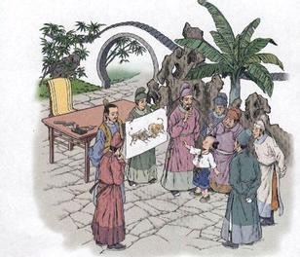
书戴嵩画牛
蜀中有杜处士，好书画，所宝以百数。有戴嵩《牛》一轴，尤所爱，锦囊玉轴，常以自随。
一日曝书画，有一牧童见之，拊掌大笑，曰：“此画斗牛也。牛斗，力在角，尾搐入两股间，今乃掉尾而斗，谬矣！”处士笑而然之。古语有云：“耕当有奴，织当问婢。”不可改也。

Slide 25
趣说故事——“我”的故事
能不能用自己的话，创造性地把这个故事讲给大家听？

Slide 26
趣说故事——“我”的故事
1.今天天气真好！放牛去喽……
2.我是一名画家，最擅长画牛。其中有幅《斗牛图》，大家都说画得好……
3.我是苏轼，听说四川有个杜处士，尤爱书画……
……

Slide 27
古语有云：“耕当问奴，织当问婢。”
感想
启发

Slide 28
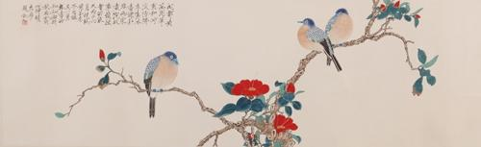
请教
古语有云：“耕当问奴，织当问婢。”
今人有云：驾车当问（ ），
做菜当问（ ），
（ ）当问（ ）
……
君子是以务学而好问也。不可改也。

